Slide 1
BÁO CÁO ĐỒ ÁN TRÍ TUỆ NHÂN TẠO
ĐẠI HỌC THỦY LỢI
KHOA CÔNG NGHỆ THÔNG TIN
ĐỀ TÀI: XÂY DỰNG HỆ THỐNG ĐỀ XUẤT PHIM
NHÓM SV: NGUYỄN TRUNG TUYẾN - BÙI TRUNG QUỐC
GVHD: TS. TẠ QUANG CHIỂU
Hà Nội, tháng 05 năm 2024

Slide 2
Nội dung
Giới thiệu
Tìm hiểu lý thuyết các phương pháp
Xây dựng hệ thống đề xuất phim
Demo hệ thống

Slide 3
Nội dung
Giới thiệu
Tìm hiểu lý thuyết các phương pháp
Xây dựng hệ thống đề xuất phim
Demo hệ thống

Slide 4
Giới thiệu
Lý do chọn đề tài:
Hệ thống đề xuất phim đóng vai trò quan trọng trong việc cung cấp trải nghiệm tốt hơn.
Các phương pháp đề xuất ngẫu nhiên như trước không đem lại hiệu quả nhiều.
Đối tượng và phạm vi nghiên cứu:
Nghiên cứu tập trung dựa trên bộ dữ liệu chứa thông tin về các bộ phim được nhóm thu thập tại website IMDb.

Slide 5
Nội dung
Giới thiệu
Tìm hiểu lý thuyết các phương pháp
Xây dựng hệ thống đề xuất phim
Demo hệ thống

Slide 6
Phương pháp lọc dựa trên nội dung
Lọc dựa trên nội dung một trong những kỹ thuật phổ biến trong hệ thống đề xuất.
Kỹ thuật này dựa vào các đặc trưng và thông tin của các mục được đề xuất, chẳng hạn như mô tả, thể loại, diễn viên của phim hoặc từ khóa, nội dung của bài viết.
Cách hoạt động:
Sử dụng TF-IDF chuyển đặc trưng về dạng vector số.
Tính độ đo Cosine của đầu vào so với dữ liệu.
Chọn ra các phần tử có giá trị Cosine lớn nhất.

Slide 7


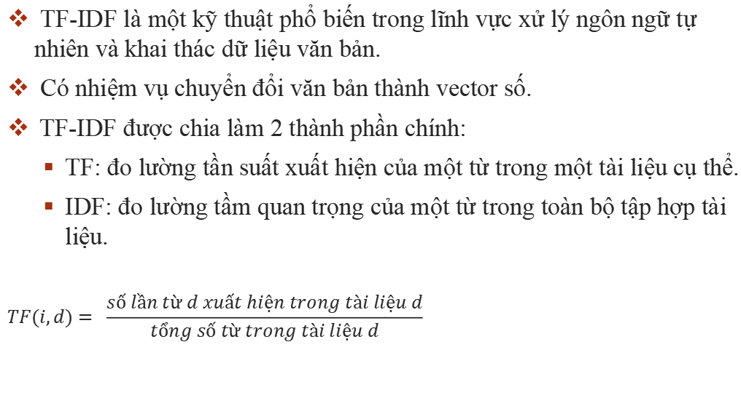
Kỹ thuật TF-IDF
TF-IDF là một kỹ thuật phổ biến trong lĩnh vực xử lý ngôn ngữ tự nhiên và khai thác dữ liệu văn bản.
Có nhiệm vụ chuyển đổi văn bản thành vector số.
TF-IDF được chia làm 2 thành phần chính:
TF: đo lường tần suất xuất hiện của một từ trong một tài liệu cụ thể.
IDF: đo lường tầm quan trọng của một từ trong toàn bộ tập hợp tài liệu.
$$TF(i,d)= \frac{số lần từ d xuất hiện trong tài liệu d}{tổng số từ trong tài liệu d}$$
$$IDF(t)= log(\frac{tổng số tài liệu}{số tài liệu chứa từ t})$$
$$TFIDF= TF(i,d) ∗ IDF(t)$$

Slide 8
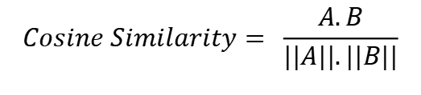
Độ đo Cosine
Cosine đo lường góc giữa hai vector trong không gian đa chiều.
Giá trị của Cosine nằm trong khoảng từ -1 đến 1:
Nếu là -1: Hai vector hoàn toàn đối lập nhau
Nếu là 0: Hai vector không tương quan
Nếu là 1: Hai vector hoàn toàn giống nhau
Công thức Cosine:
$$Cosine Similarity= \frac{A.B}{||A||.||B||}$$

Slide 9
Phương pháp lọc cộng tác
Đây cũng là một trong những phương pháp thường được sử dụng trong hệ thống đề xuất.
Ý tưởng chính của phương pháp này là dự đoán mức độ yêu thích của một user đối với một item dựa trên các user khác gần giống với user đang xét.
Được chia làm 3 phương pháp nhỏ:
Dựa trên người dùng (user)
Dựa trên sản phẩm (item)
Singular Value Decomposition(SVD)

Slide 10
Lọc cộng tác dựa trên người dùng
User - User Collaborative Filtering (CF) là một kỹ thuật đề xuất dựa trên sự tương đồng giữa các người dùng.
Phương pháp này được thực hiện bởi 3 bước:
Chuẩn hóa ma trận Utility
Tính độ tương đồng giữa các người dùng
Dự đoán giá trị còn thiếu của ma trận

Slide 11
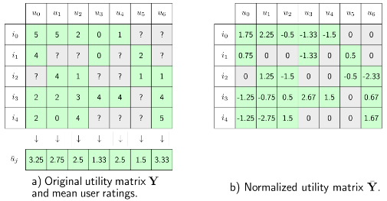
Lọc cộng tác dựa trên người dùng
Chuẩn hóa ma trận Utility:
Tính trung bình đánh giá của mỗi người dùng
Chuẩn hoá đánh giá bằng cách trừ trung bình đánh giá của người dùng.

Slide 12
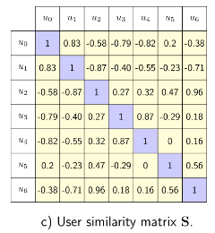
Lọc cộng tác dựa trên người dùng
Tính độ tương đồng giữa các người dùng: Sử dụng độ đo Cosine để tính sự tương đồng giữa hai người dùng

Slide 13

Lọc cộng tác dựa trên người dùng
Dự đoán giá trị còn thiếu của ma trận:
Lấy ra tất cả những người dùng đã đánh giá một item
Tính độ tương đồng của user hiện tại với các user vừa lấy ra
Chọn k người có độ tương đồng cao nhất
Dự đoán giá trị khuyết theo công thức trung bình có trọng số dưới đây:
Notes:
Với: N(u,i): tập hợp những người dùng uj đã đánh giá mục i và có độ tương đồng với
người dùng u. Yi, ui là đánh giá của người dùng uj cho mục i. Sim(u,ui) là độ tương đồng giữa người dùng u và ui.

Slide 14
Lọc cộng tác dựa trên sản phẩm
Item-Item Collaborative Filtering là một kỹ thuật đề xuất dựa trên sự tương đồng giữa các phim.
Phương pháp này thường được sử dụng nhiều hơn trong thực tế do một số ưu điểm so với User-User CF:
Số lượng phim ít hơn số người dùng
Ma trận Utility ít sparse hơn theo hàng
Dễ cập nhật hơn
Cách tính toán tương tự như lọc dựa trên người dùng nhưng thay vì tính trung bình đánh giá của mỗi người dùng thì sẽ tính trung bình đánh giá mỗi phim.
Notes:
Ưu điểm của IF so với CF:
1. Số lượng phim ít hơn số lượng người dùng: Điều này làm cho ma trận nhỏ hơn, dễ
lưu trữ và tính toán hơn. 2. Ma trận Utility thường ít sparse hơn theo hàng: Mỗi phim được nhiều người dùng
đánh giá, do đó giá trị trung bình của mỗi hàng ít thay đổi hơn khi có thêm đánh giá
mới. 3. Dễ cập nhật hơn: Vì số lượng phim ít hơn nên việc ma trận bị thay đổi thì cũng sẽ
dễ cập nhật hơn. Về cách hoạt động hay tính toán của phương pháp IF này cũng bao gồm các bước
tương tự như phương pháp CF được nêu ở trên. Nhưng khác một điểm đó là thay vì
thực hiện tính trung bình các đánh giá của mỗi người dùng thì IF sẽ tính trung bình các
đánh giá của mỗi phim. Các bước sau đó làm tương tự CF.

Slide 15
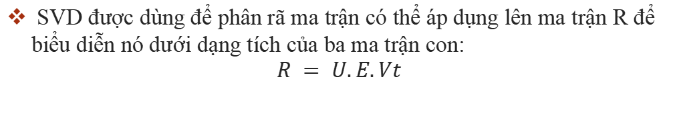
Singular Value Decomposition(SVD)
SVD được dùng để phân rã ma trận có thể áp dụng lên ma trận R để biểu diễn nó dưới dạng tích của ba ma trận con:
$$R = U.E.Vt$$
Trong đó:
R: Ma trận người dùng - phim, kích thước m x n
U: Ma trận m x k
E: Ma trận đường chéo k x k
Vt: Ma trận k x n
Notes:
R: Ma trận người dùng - phim, chứa các đánh giá của người dùng cho từng
phim. Kích thước của ma trận này là m x n, với m là số người dùng và n là số
phim. U: Ma trận m x k, với k là số yếu tố tiềm ẩn đại diện cho người dùng
E: Ma trận đường chéo k x k chứa các giá trị kỳ dị
Vt: Ma trận k x n, với k là số yếu tố tiềm ẩn đại diện cho các phim.

Slide 16
Nội dung
Giới thiệu
Phương pháp lọc dựa trên nội dung
Xây dựng hệ thống đề xuất phim
Demo hệ thống

Slide 17
Xây dựng hệ thống đề xuất phim
Thu thập dữ liệu
Tiền xử lý dữ liệu
Áp dụng các phương pháp đề xuất
Hệ thống đề xuất phim

Slide 18
Thu thập dữ liệu
IMDb là một trong những trang web hàng đầu và phổ biến nhất trên thế giới về cơ sở dữ liệu phim.
Xem mã nguồn HTML của web IMDb
Cài đặt thư viện BeautifulSoup
Viết và chạy code thu thập data

Slide 19
Thu thập dữ liệu

Slide 20
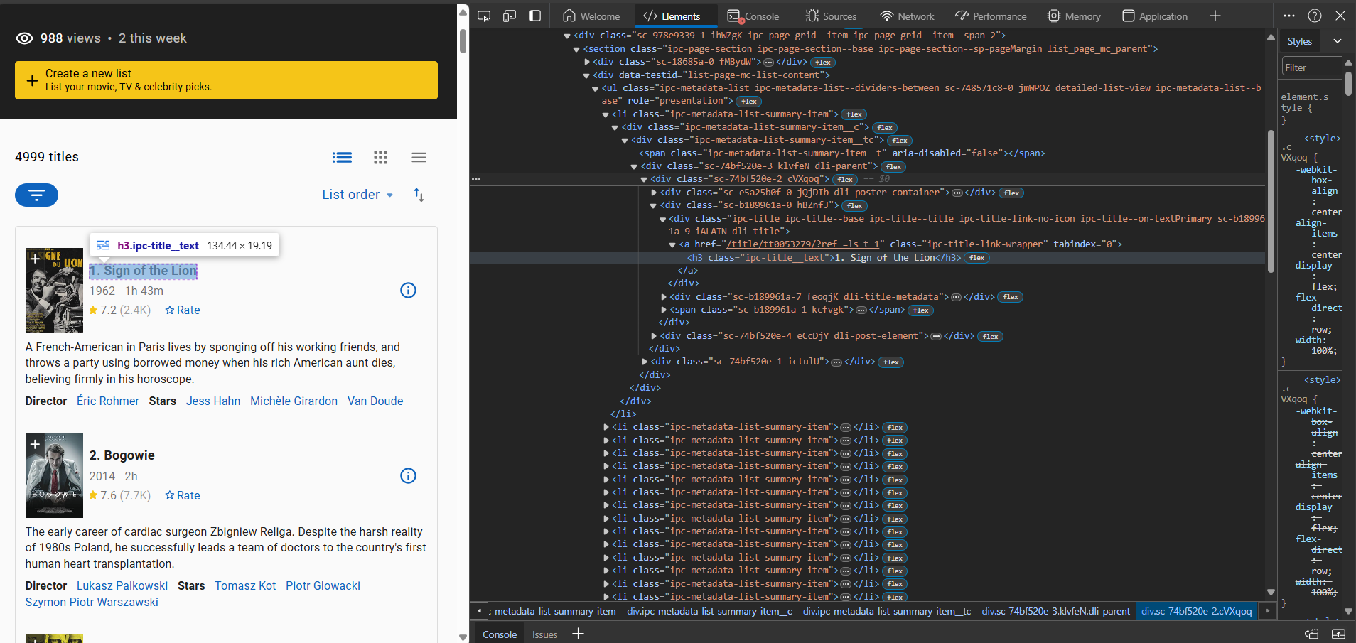
Thu thập dữ liệu

Slide 21
Tiền xử lý dữ liệu
Do dữ liệu thu thập được trên website IMDb chưa được đồng nhất nên cần phải thực hiện tiền xử lý dữ liệu.
Dữ liệu sau khi thu thập được chứa thông tin của hơn 5200 bộ phim:
Title: Tên phim | Director: Đạo diễn
Runtime: Thời lượng phim | Stars: Diễn viên chính
Genre: Thể loại | Year: Năm phát hành
Rating: Điểm đánh giá | Img_link: Poster của phim
Description: Mô tả phim | Votes: Số lượng bình chọn

Slide 22
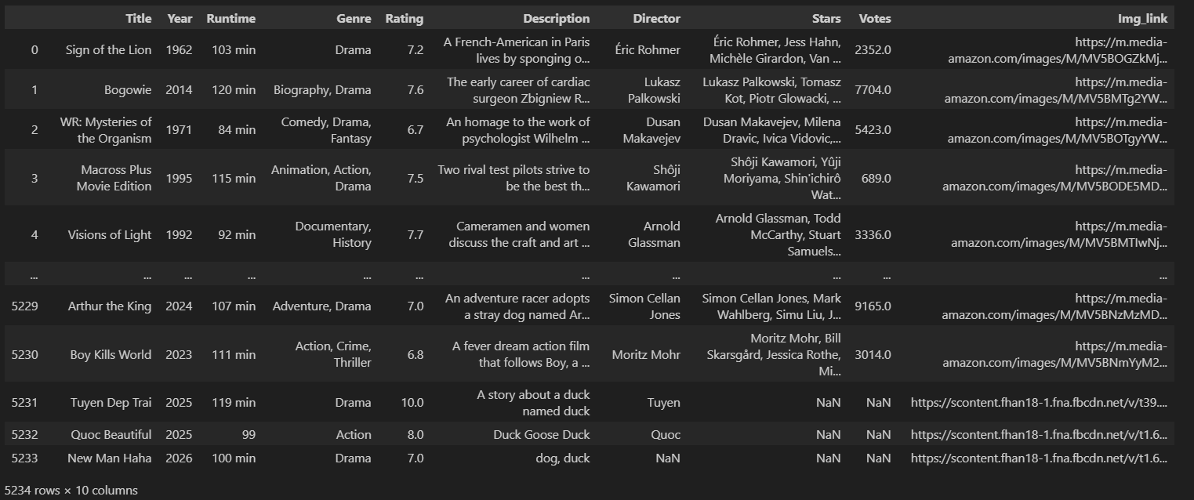
Tiền xử lý dữ liệu
Dữ liệu trước khi tiền xử lý

Slide 23
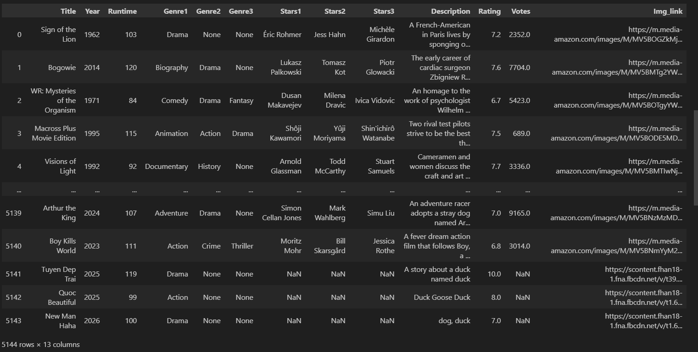
Tiền xử lý dữ liệu
Dữ liệu sau khi tiền xử lý

Slide 24
Nội dung
Giới thiệu
Phương pháp lọc dựa trên nội dung
Xây dựng hệ thống đề xuất phim
Demo hệ thống

Slide 25
Xác định cảm xúc của mô tả phim
Để có thể cung cấp cho người dùng một đề xuất hợp lý nhất, nhóm thực hiện việc xác định cảm xúc của mô tả của phim.
Phương pháp thực hiện:
Sử dụng SentimentIntensityAnalyzer từ thư viện nltk để xác định cảm xúc của mô tả phim.
Phân loại cảm xúc thành tích cực, trung bình, hoặc tiêu cực.
Mục đích:
So sánh cảm xúc của phim với điểm đánh giá.

Slide 26
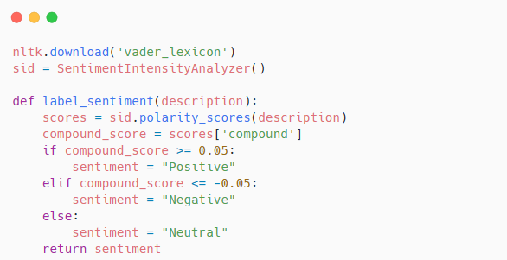
Xác định cảm xúc của mô tả phim
Hàm thực hiện xác định cảm xúc của mô tả phim

Slide 27
Xây dựng hệ thống đề xuất phim
Để có thể đưa ra các phim có sự tương đồng cao và phù hợp với người dùng nhất thì nhóm chỉ sử dụng các thông tin: Title, Genre1, Genre2, Genre3, Stars1, Stars2, Stars3, Description.
Trong hệ thống đề xuất này, có ba chức năng chính:
Thứ nhất: Đề xuất phim dựa vào phim người dùng chọn có trong bộ data.
Thứ hai: Đề xuất phim dựa vào nội dung hoặc một đoạn văn bản người dùng nhập vào.
Thứ ba: Đề xuất phim cho user mới sử dụng SVD

Slide 28
Xây dựng hệ thống đề xuất phim
Dữ liệu về 5200 Movies
TF-IDF
Lấy thông tin phim người dùng chọn
TF-IDF
Cosine
Lấy thông tin người dùng nhập
Thông tin các phim đề xuất

Slide 29
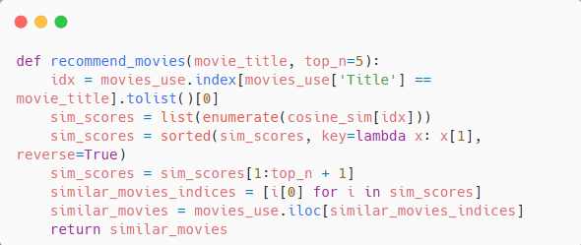
Chức năng thứ nhất
Cho phép người dùng chọn một bộ phim có trong data, từ đó sẽ tính mức tương đồng của các thông tin phim đầu vào so với các phim trong data.

Slide 30
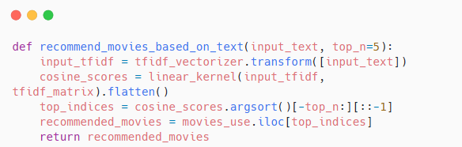
Chức năng thứ hai
Cho phép người dùng chọn nhập vào một đoạn văn bản, từ đó sẽ so sánh độ tương đồng của dữ liệu nhập đầu vào so với các phim có trong data.

Slide 31
Chức năng thứ ba
Trong chức năng này, nhóm đã tự sinh data về đánh giá phim của 2000 người dùng, mỗi người dùng đánh giá 70% số lượng phim.
Tỉ lệ các đánh giá được chiếm tỉ lệ như sau:
40% cho điểm đánh giá là 5
20% cho điểm đánh giá là 3 và 4
10% cho điểm đánh giá 1 và 2

Slide 32
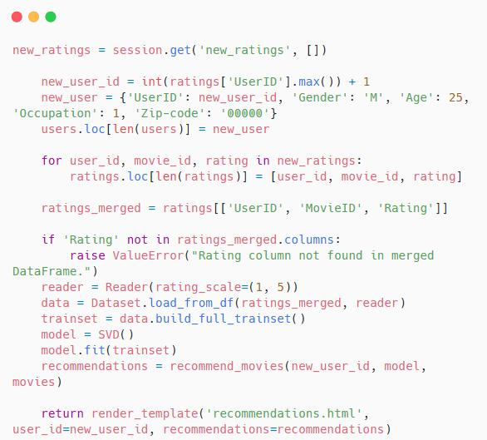
Chức năng thứ ba

Slide 33
Nội dung
Giới thiệu
Phương pháp lọc dựa trên nội dung
Xây dựng hệ thống đề xuất phim
Demo hệ thống

Slide 34
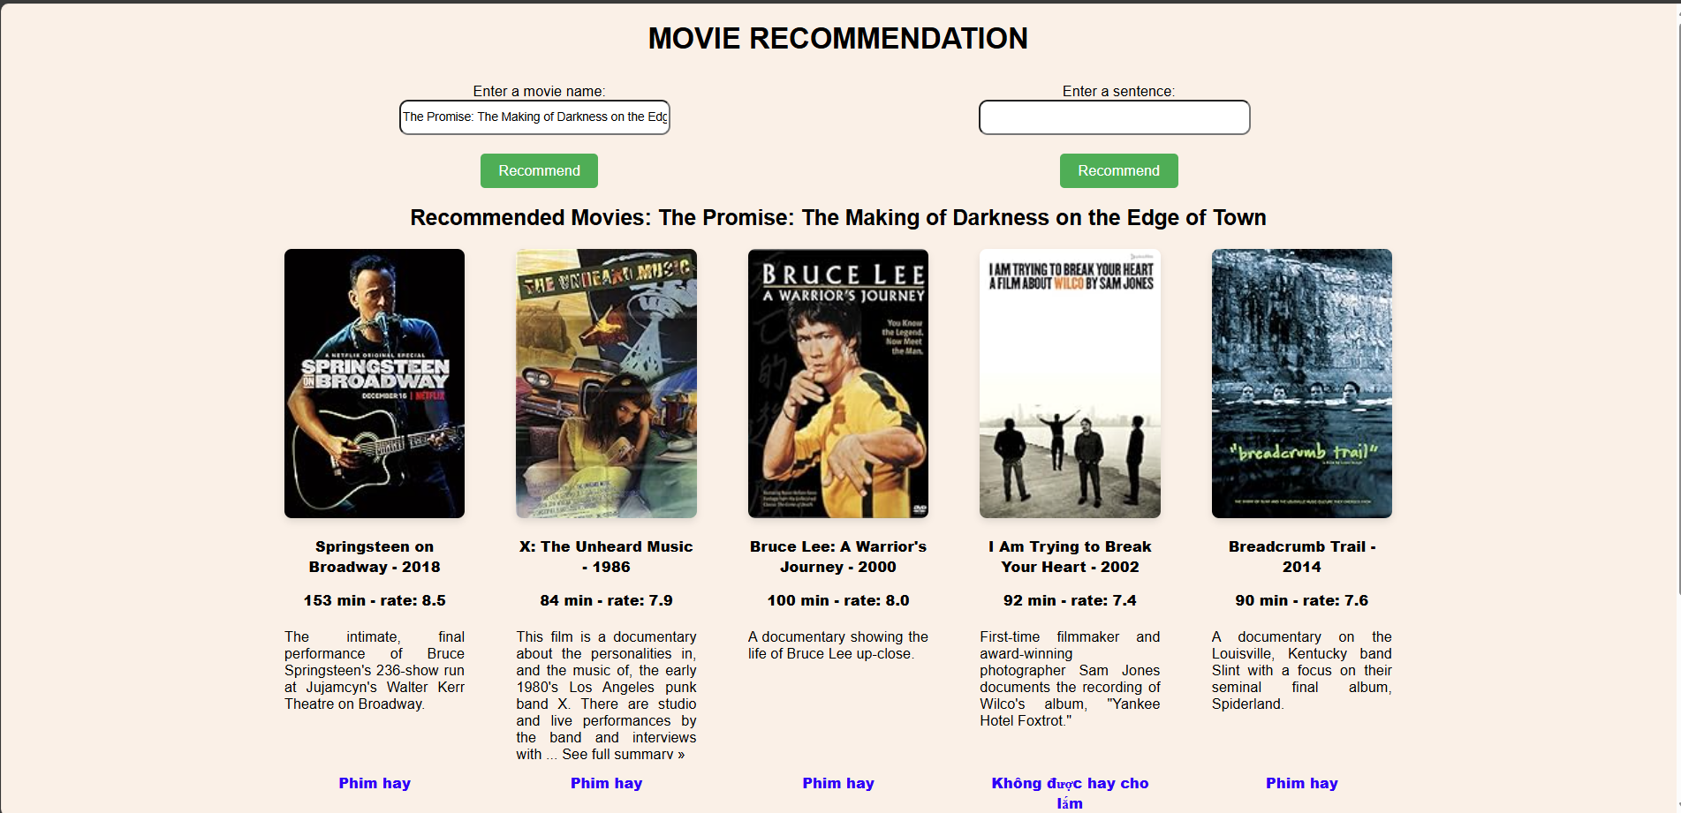
Giao diện chạy trên web

